Slide 1
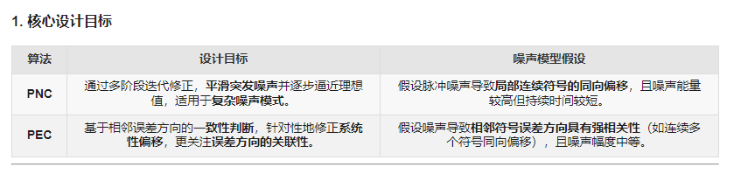
首先，我需要回顾这两个函数的功能。PNC是多阶段脉冲噪声消除，分三个阶段处理，使用相邻符号的误差信息来修正当前符号。而PEC是双阶段脉冲误差修正，同样基于相邻误差，但修正策略不同，特别是第二阶段使用相邻误差的综合方向。
用户可能是在比较这两个方法，想了解它们的应用场景和优缺点。他们可能是在处理通信系统中的噪声问题，需要选择合适的算法。因此，我需要明确两者的核心差异，比如处理阶段、修正策略、噪声模型假设等。
PNC有三个阶段，每个阶段的修正策略不同，比如第一阶段用平均误差，第二阶段用叠加误差，第三阶段可能进一步优化。而PEC只有两个阶段，第一阶段关注连续三个符号的同向误差，第二阶段则看综合方向。

Slide 2
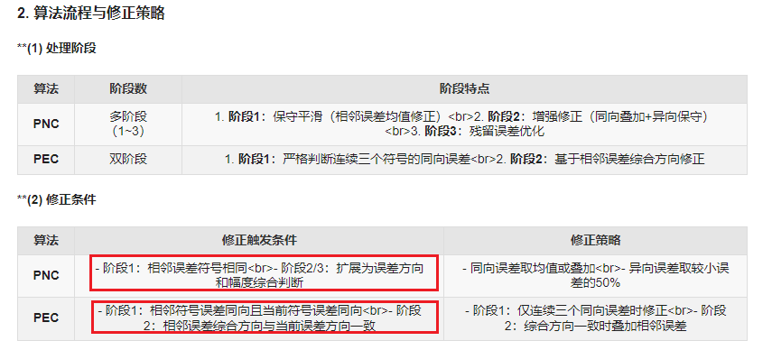
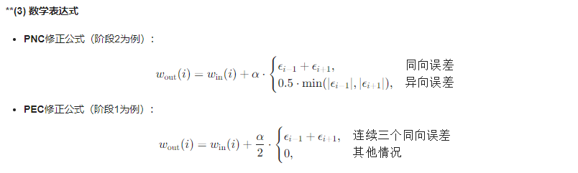

Slide 3
